Slide 1
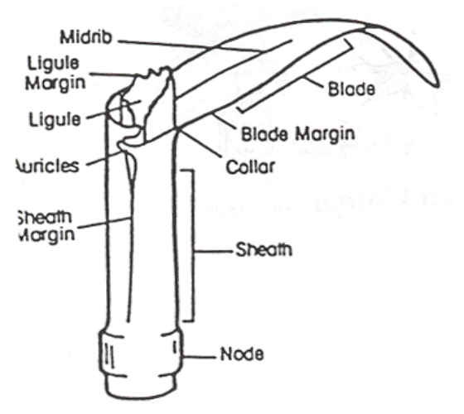
Nervura central
Margem da lígula
Lâmina
Lígula
Margem da lâmina
Aurícula
Colar
Margem da bainha
Bainha
Nó

